Slide 1

Desarrollo de software
Desarrollo en
sistemas de IA
agéntica
Participación en el SDLC, controles de GitHub y responsabilidad humana
01
Notes:
Introducción al módulo. SDLC significa ciclo de vida del desarrollo de software. La ejecución puede delegarse, pero la responsabilidad permanece en las personas.
Fuente: contenido del módulo proporcionado por el usuario.

Slide 2
La IA participa en el desarrollo
La evolución amplía lo que podemos delegar
01
02
03
Sugerir
Actuar
Supervisar
Código, explicaciones y recomendaciones.
Explorar el repositorio, planificar cambios y abrir un PR.
El desarrollador guía, revisa evidencias y valida resultados.
02
Notes:
El cloud agent de Copilot ilustra esta evolución: explora un repositorio, propone un plan, realiza cambios en una branch y abre un Pull Request para revisión.
Fuente: contenido del módulo proporcionado por el usuario.

Slide 3
Asistente y agente
Asistente
Agente
Responde a una solicitud
Mantiene un objetivo
Sugiere código y explica resultados.
Decide pasos intermedios y utiliza herramientas.
El usuario elige y ejecuta el siguiente paso.
Actúa sobre artefactos persistentes del repositorio.
La respuesta devuelve el control al usuario.
Itera con feedback de checks y reviews.
Un asistente propone. Un agente puede proponer y actuar dentro del workflow.
03
Notes:
La comparación corresponde al modelo conceptual del módulo. Un agente interpreta la tarea y mantiene el objetivo durante múltiples pasos, mientras crea o modifica artefactos persistentes.
Fuente: contenido del módulo proporcionado por el usuario.

Slide 4
El agente entra al workflow de GitHub
01
Tarea
02
Branch
03
Pull Request
Objetivo y criterios
Cambios y commits
Propuesta y contexto
04
Checks y reviews
05
Validación
06
Merge
Evidencia y revisión
Decisión según políticas
Cambio aceptado
Branches, commits, PR y reviews hacen visible el trabajo del agente.
04
Notes:
Los commits muestran qué cambió. El PR explica qué se propone y por qué. Los workflows y checks aportan evidencia. Review comments y approvals registran el juicio humano. El agente no reemplaza el workflow.
Fuente: contenido del módulo proporcionado por el usuario.

Slide 5
Una dependencia vulnerable: dos enfoques
Con un asistente
Con un agente
El usuario consulta cómo actualizar
El objetivo inicia una contribución
Recibe comandos recomendados.
Crea una branch y actualiza la dependencia.
Obtiene un checklist de riesgos.
Modifica el lockfile y abre un PR con su plan.
Crea la branch, modifica archivos y abre el PR.
Espera checks y feedback, y ajusta el cambio.
Ejemplo ilustrativo: agent/bump-dep-2026-04-03
05
Notes:
Ejemplo didáctico proporcionado por el usuario. No representa un incidente real ni una branch existente.
Fuente: contenido del módulo proporcionado por el usuario.

Slide 6
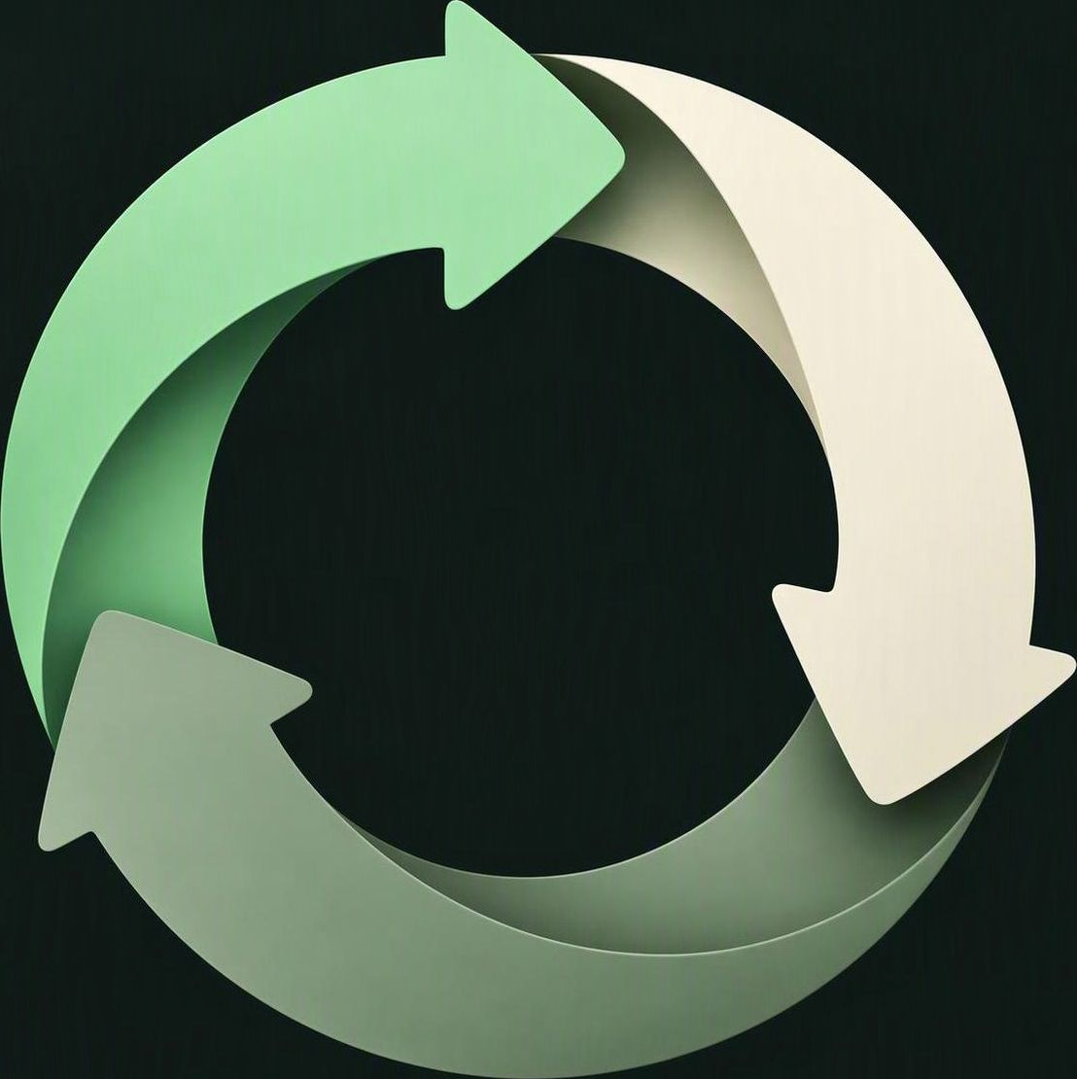
El ciclo Plan, Act, Evaluate
Plan
Define el enfoque y los criterios de éxito.
Act
Ejecuta cambios dentro del alcance permitido.
Evaluate
Contrasta el resultado con señales del sistema.
El ciclo continúa hasta cumplir los criterios o escalar a una persona.
06
Notes:
La evaluación alimenta una nueva planificación cuando el resultado aún no es aceptable. El ciclo no es una secuencia que ocurre una sola vez.
Fuente: contenido del módulo proporcionado por el usuario.

Slide 7
Plan: una intención inspeccionable
Scope
Success criteria
Fallback
Qué cambiará
Cómo sabremos que funcionó
Qué ocurre si falla
Paquete, archivos y límites del trabajo.
Resultado esperado y evidencia necesaria.
Rollback o ruta de escalamiento.
El plan queda en un Issue, la descripción del PR o un checklist revisable.
07
Notes:
Los planes deben convertirse en artefactos estructurados y revisables, en lugar de permanecer ocultos. El agente interpreta el objetivo y determina los pasos para alcanzarlo.
Fuente: contenido del módulo proporcionado por el usuario.

Slide 8
Act: ejecución dentro de límites
1
2
3
Repositorio
Branch
Pull Request
Contexto y permisos definidos.
Cambios de archivos y commits delimitados.
Propuesta revisable y respuesta al feedback.
La ejecución acotada evita cambios directos y no controlados en la branch por defecto.
08
Notes:
El agente puede crear y enviar commits, abrir o actualizar un PR y realizar nuevos cambios ante una revisión. La delimitación depende de los permisos y mecanismos configurados.
Fuente: contenido del módulo proporcionado por el usuario.

Slide 9
Evaluate: evidencia del sistema
Checks técnicos
Code review
Seguridad
¿El cambio funciona?
¿El cambio es apropiado?
¿Persisten riesgos?
Builds, tests, linting, workflow runs y status checks.
Requested changes, review comments y approvals.
Code scanning, SARIF, secret scanning, dependency alerts y push protection.
La confianza del agente en su respuesta no sustituye la evaluación.
09
Notes:
Los resultados SARIF son señales que pueden alimentar el análisis. Si los checks fallan, permanecen riesgos o no se cumplen los requisitos, el trabajo todavía no terminó.
Fuente: contenido del módulo proporcionado por el usuario.

Slide 10
Caso completo: actualizar una dependencia
Plan
Identifica el paquete, los archivos y el resultado esperado.
Act
Crea la branch, actualiza dependencia y lockfile, genera commits y abre el PR.
Evaluate
CI, tests, seguridad y revisión humana comprueban el resultado.
Si falla un workflow o persiste la vulnerabilidad: revisar el plan, modificar y reevaluar, o escalar.
10
Notes:
Caso ilustrativo. Un sistema de calidad hace visibles el plan, la ejecución limitada a workflows controlados y la evaluación basada en señales objetivas.
Fuente: contenido del módulo proporcionado por el usuario.

Slide 11
GitHub registra el trabajo y aplica controles
System of Record
Control Plane
Conserva lo que ocurrió
Condiciona lo que puede ocurrir
Repositories, branches, commits y Pull Requests.
Reglas para proponer y aceptar cambios.
Issues, Discussions y review history.
Reviews y checks obligatorios.
Workflow runs y artifacts.
Límites para ejecuciones, secrets y deployments.
La efectividad de los controles depende de su configuración y de los permisos.
11
Notes:
GitHub captura intención, registra acciones, ejecuta validaciones y puede aplicar políticas. Los artefactos permiten desarrollar e inspeccionar posteriormente la contribución del agente.
Fuente: contenido del módulo proporcionado por el usuario.

Slide 12
Controles de GitHub para contribuciones
Control | Qué controla | Importancia para agentes
Pull Requests | Propuesta antes del merge | Revisar y discutir el cambio
Required Reviews | Revisión antes del merge | Supervisión humana
Required Status Checks | Evidencia de CI | Evaluación como política
CODEOWNERS | Reviews según archivos | Especialistas en áreas sensibles
Rulesets / Branch Protection | Políticas sobre branches | Bloqueo de merges inseguros
Environments | Deployments y secrets | Aprobaciones para accesos sensibles
Estos mecanismos solo son obligatorios cuando la configuración y los permisos lo establecen.
12
Notes:
Los required checks y rulesets deben estar configurados para actuar como mecanismos obligatorios. CODEOWNERS enruta la revisión. Para exigirla debe combinarse con las reglas correspondientes. Environments puede proteger deployments y acceso a secrets según configuración.
Fuente: contenido del módulo proporcionado por el usuario.

Slide 13
GitHub Actions y mínimo privilegio
Por defecto
Permisos
conservadores
Workflow tokens con permisos read-only cuando sea posible.
Por job
Permisos superiores solo donde resultan necesarios.
Para lo sensible
Environments y approvals para secrets y deployments.
El alcance real del agente también depende de sus tokens y credenciales.
13
Notes:
Aplicar least privilege a GITHUB_TOKEN y a las credenciales de herramientas. Los checks importan tanto como los permisos con los que se ejecutan los workflows.
Fuente: contenido del módulo proporcionado por el usuario.

Slide 14
Tres puntos de intervención humana
Workflows
Environments
CODEOWNERS
Aprobar la ejecución
Autorizar la continuación
Involucrar responsables
En determinados PR, una persona utiliza “Approve and run workflows”.
Un job espera la aprobación de reviewers antes de acceder a recursos protegidos.
Rutas como .github/workflows/ o infra/ solicitan revisión especializada.
Las políticas de revisión obligatoria convierten estos puntos en controles exigibles.
14
Notes:
El comportamiento depende del tipo de workflow, configuración y permisos. CODEOWNERS, combinado con required reviews, ayuda a supervisar las modificaciones de alto impacto.
Fuente: contenido del módulo proporcionado por el usuario.

Slide 15

Control de un PR con un security fix
1
PR visible
Cambio, motivo y plan.
2
Owners adecuados
Revisión de áreas sensibles.
3
Evidencia
Workflows y required checks.
4
Políticas
Merge bloqueado hasta cumplirlas.
5
Acceso protegido
Secrets del Environment sujetos a aprobación.
15
Notes:
Ejemplo de lo que GitHub puede aplicar cuando los controles están configurados. El trabajo del agente puede supervisarse, validarse y gobernarse dentro del mismo entorno.
Fuente: contenido del módulo proporcionado por el usuario.

Slide 16
La responsabilidad sigue siendo humana
La ejecución
puede delegarse.
Las personas y equipos responden por el resultado.
Definen
Configuran
Revisan
Aprueban
La tarea y los criterios.
Permisos y controles.
Resultados y evidencias.
Los cambios que se aceptan.
16
Notes:
La capacidad de ejecutar trabajo no convierte al agente en responsable del resultado. El modelo de PR mantiene una decisión explícita de aceptación.
Fuente: contenido del módulo proporcionado por el usuario.

Slide 17
Riesgos y mitigaciones
Ejecución sin plan
PR con diff, sin explicar el alcance.
Plantilla con plan y revisión antes del merge.
Permisos excesivos
Agente o credenciales con privilegios innecesarios.
Least privilege, Environments y restricciones de ejecución.
Contexto oculto
Solo aparece el resultado final.
Registrar plan, supuestos, decisiones y workflow runs.
Confianza ciega
Aceptar el cambio porque CI pasó.
Combinar checks con owners, reviews y aprobaciones según riesgo.
17
Notes:
Los anti-patterns del módulo son planless execution, over-permissioned agents, hidden reasoning y blind trust in automation. Registrar planes y decisiones no implica pedir razonamiento interno del modelo. Un build exitoso solo valida lo que los checks cubren.
Fuente: contenido del módulo proporcionado por el usuario.

Slide 18
Trazabilidad para reconstruir lo sucedido
¿Qué cambió?
Contribución
PR, commits, comentarios y approvals.
¿Por qué cambió?
¿Quién lo aprobó?
Ejecución
Workflow runs, logs, test reports y artifacts.
¿Qué evidencia existía?
¿Qué ocurrió después?
Seguridad
Alertas, eventos de push protection y audit logs disponibles.
18
Notes:
La trazabilidad ayuda al diagnóstico además de compliance. Los organization audit logs dependen de la configuración disponible. No alcanza con observar el diff final.
Fuente: contenido del módulo proporcionado por el usuario.

Slide 19
Audit trail mínimo de una contribución
01
Goal
02
Plan
03
Changeset
Objetivo en Issue o PR
Enfoque inspeccionable
Branch y commits acotados
04
Evidence
05
Human judgment
06
Outcome
Runs y artifacts
Review y aprobación
Merge, revert o escalamiento
Ante una regresión, el registro debe permitir revisar alcance, owners y evidencia.
19
Notes:
Ejemplo del módulo: CI pasa tras un security fix y luego aparece una regresión. La trazabilidad debe permitir establecer si el plan era visible, participaron los reviewers adecuados y los checks correspondían al riesgo.
Fuente: contenido del módulo proporcionado por el usuario.

Slide 20
Contributor Model: evaluar la contribución
El Pull Request
es la unidad de revisión
Sospecha excesiva
Confianza excesiva
Rechazar el cambio solo porque lo escribió una IA.
Aceptarlo solo porque lo produjo una automatización.
Mismos estándares: problema resuelto, scope apropiado, checks, owners, arquitectura y políticas.
20
Notes:
El agente se trata como un contributor y su trabajo se evalúa como una contribución. El origen del cambio, por sí solo, no determina su calidad.
Fuente: contenido del módulo proporcionado por el usuario.

Slide 21
Checklist para revisar un PR de un agente
01
Intent
¿Objetivo claro y plan visible?
02
Scope
¿Los archivos modificados corresponden al plan?
03
Evidence
¿Checks aprobados y logs o artifacts necesarios?
04
Ownership
¿Los owners revisaron las áreas sensibles?
05
Policy
¿Cumple rulesets, branch rules y Environments?
06
Fallback
¿Hay rollback y criterio de escalamiento?
21
Notes:
Checklist del módulo para aplicar durante la revisión. La presencia de un archivo CODEOWNERS no garantiza por sí sola la aprobación requerida. Revisar la configuración efectiva.
Fuente: contenido del módulo proporcionado por el usuario.

Slide 22
Modelo completo de una contribución
01
02
03
04
Objetivo
Plan
Act
Evaluate
El agente interpreta la tarea.
Scope, éxito y fallback.
Branch, cambios, commits y PR.
Checks, seguridad y juicio humano.
Cumple: continúa según políticas. No cumple: itera. No puede resolverlo: escala.
Comprensible Acotada Revisable Conforme a políticas Reconstruible
22
Notes:
El proceso queda dentro de mecanismos de registro, control, revisión y trazabilidad de GitHub. Una buena contribución es understandable, bounded, reviewable, policy-compliant y reconstructable. Son principios de ingeniería saludable, también aplicables a agentes.
Fuente: contenido del módulo proporcionado por el usuario.

Slide 23
El rol del desarrollador se amplía
Definir objetivos
y decidir qué se acepta
Guía al agente
Con objetivos y planes claros.
Configura límites
Con permisos y políticas.
Supervisa acciones
Con evidencia y trazabilidad.
Valida resultados
Con criterio técnico y responsabilidad.
El agente participa en el SDLC bajo los controles del workflow.
23
Notes:
Ideas clave: el agente mantiene objetivos y actúa, el ciclo Plan–Act–Evaluate itera, las señales objetivas sustentan la evaluación, GitHub registra y controla, el mínimo privilegio limita capacidades, y las personas retienen la responsabilidad. El Contributor Model evita tanto la sospecha como la confianza automáticas.
Fuente: contenido del módulo proporcionado por el usuario.

Slide 24
Continuidad del aprendizaje
Arquitectura e integración
Developing Agent Architecture and SDLC Integration
learn.microsoft.com/en-us/training/modules/
design-agent-architecture-integration/
Herramientas y entornos
Tooling, MCP, and Agent Execution Environments
learn.microsoft.com/en-us/training/modules/
agent-tooling-mcp-execution-environments/
Una buena contribución es comprensible, acotada, revisable, conforme a políticas y reconstruible.
24
Notes:
Módulos relacionados proporcionados por el usuario:
https://learn.microsoft.com/en-us/training/modules/design-agent-architecture-integration/
https://learn.microsoft.com/en-us/training/modules/agent-tooling-mcp-execution-environments/
Fuente: contenido del módulo proporcionado por el usuario.

